Slide 1
CBTIS118

Slide 2

Requerimiento principal
Formato 911
http://www.f911mediasuperior.sep.gob.mx
http://www.f911mediasuperior.sep.gob.mx/downloads/

Slide 3
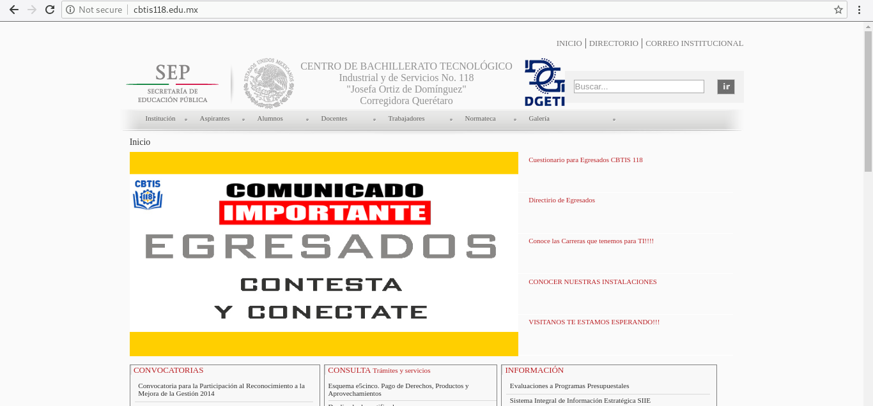
Lo que hay (PHP5 a PHP7)

Slide 4
¿Qué hay que hacer?
Un prototipo que convenza al director y a la subdirectora de evaluación y planeación.

Slide 5
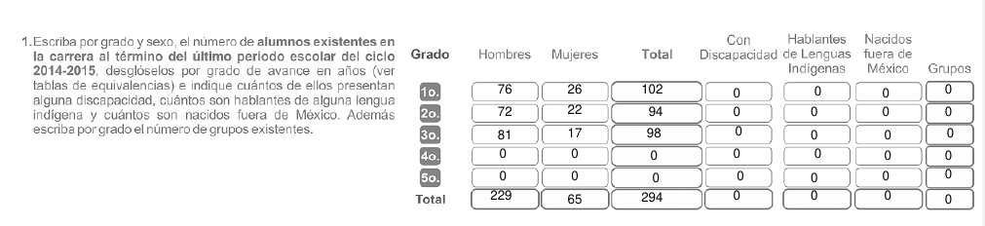
Lo que se espera

Slide 6
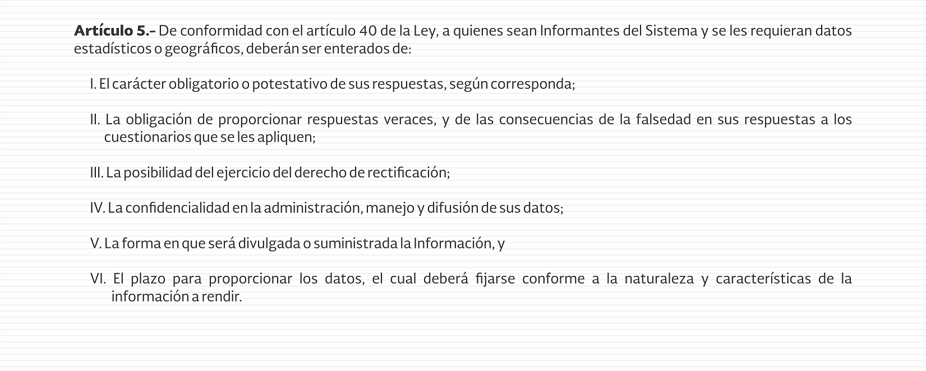
Otros CBTIS y similares ~250

Slide 7
Links interesantes
http://www.f911mediasuperior.sep.gob.mx/cuestionarios/
http://www.f911mediasuperior.sep.gob.mx/downloads/

